Slide 1
Git简介及应用
讲师：孟庆凡

Slide 2
Git安装
Windows安装参考链接：
https://segmentfault.com/a/1190000011809698
全局配置用户信息：
git config --global user.name xxx(用户名)
git config --global user.email xxxx(邮箱地址)
git config --list 查看全局的配置

Slide 3
Git是什么
git是一个开源的分布式版本控制系统，快速，高效地处理从小型到大型项目的所有事物管理。
结束了手动管理多个“版本”的史前时代

Slide 4
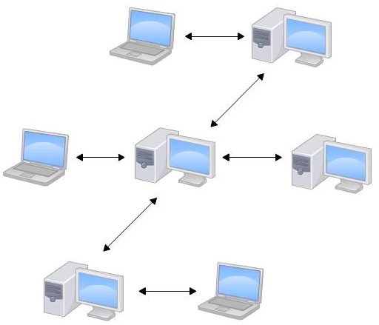
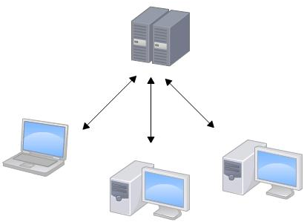
git和svn的区别
分布式
集中式
Notes:
集中式版本：
版本库是集中存放在中央服务器的，工作时用的都是自己的电脑，所以要先从中央服务器取得最新的版本，干完活了，再把自己的内容推送给中央服务器。
中央服务器就好比是一个图书馆，你要改一本书，必须先从图书馆借出来，然后回到家自己改，改完了，再放回图书馆。
集中式版本控制系统最大的毛病就是必须联网才能工作，如果中央服务器要是出了问题，所有人都没法干活了。
分布式版本：
分布式的安全性要高很多，因为每个人电脑里都有完整的版本库，某一个人的电脑坏掉了不要紧，从其他人那里复制一个就可以了。

Slide 5
为什么使用git
git是分布式的，svn是集中式的。(最核心)
git是每个历史版本都存储完整的文件，便于恢复。svn是存储差异文件，历史版本不可恢复。(核心)
git可离线完成大部分操作，svn则不能。(最核心)
自动记录每次的修改，并且可以方便的切换到任一版本
强大的分支管理可以完成多人协作开发
基于以上区别,git有了很明显的优势,特别在于它具有的本地仓库。

Slide 6
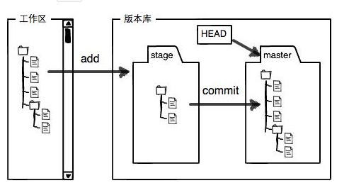
工作区和暂存区和版本库

Slide 7
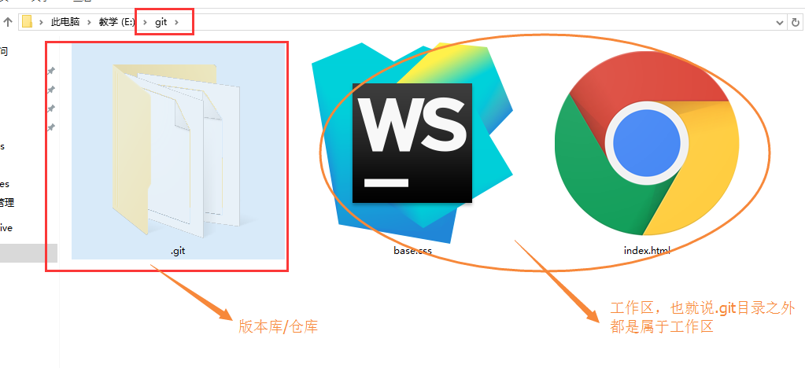
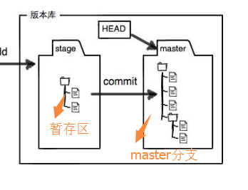
Notes:
工作区：
就是你在电脑里能看到的目录，本地开发的代码环境。
暂存区：
在初始化git版本库会生成一个隐藏的文件 .git ，它的文件夹里面还有很多文件，其中有一个index 文件 就是暂存区也可以叫做 stage 。（暂存区只是一个临时保存修改文件的地方。）
我们把文件往Git版本库里添加的时候，是分两步执行的：
第一步是用git add把文件添加进去，实际上就是把文件修改添加到暂存区；
第二步是用git commit提交更改，实际上就是把暂存区的所有内容提交到当前分支。
创建Git版本库时，Git自动为我们创建了唯一一个master分支。

Slide 8


Slide 9
Git基本操作
主要掌握一些几个命令
主要，这些命令都是基于单人开发的版本控制。
git config --list | 获取git 的配置项
git config 配置项名 | 获取具体的配置名
git config 配置项名 新名字 | 修改配置项
git init | 初始化本地版本库
git status | 查看仓库状态
git add . | 把工作区的所有修改提交到暂存区
git add 文件路径 | 把工作区指定文件提交到暂存区
git commit -m "描述" | 把暂存区的修改提交本地版本库（master分支）
git diff | 查看工作区具体修改
git diff --cached | 查看暂存区具体修改
官方网站：https://git-scm.com/book/zh/v2

Slide 10
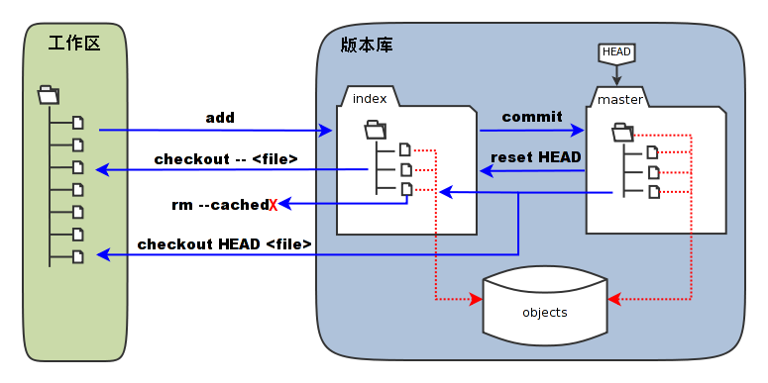

Slide 11
